Slide 1
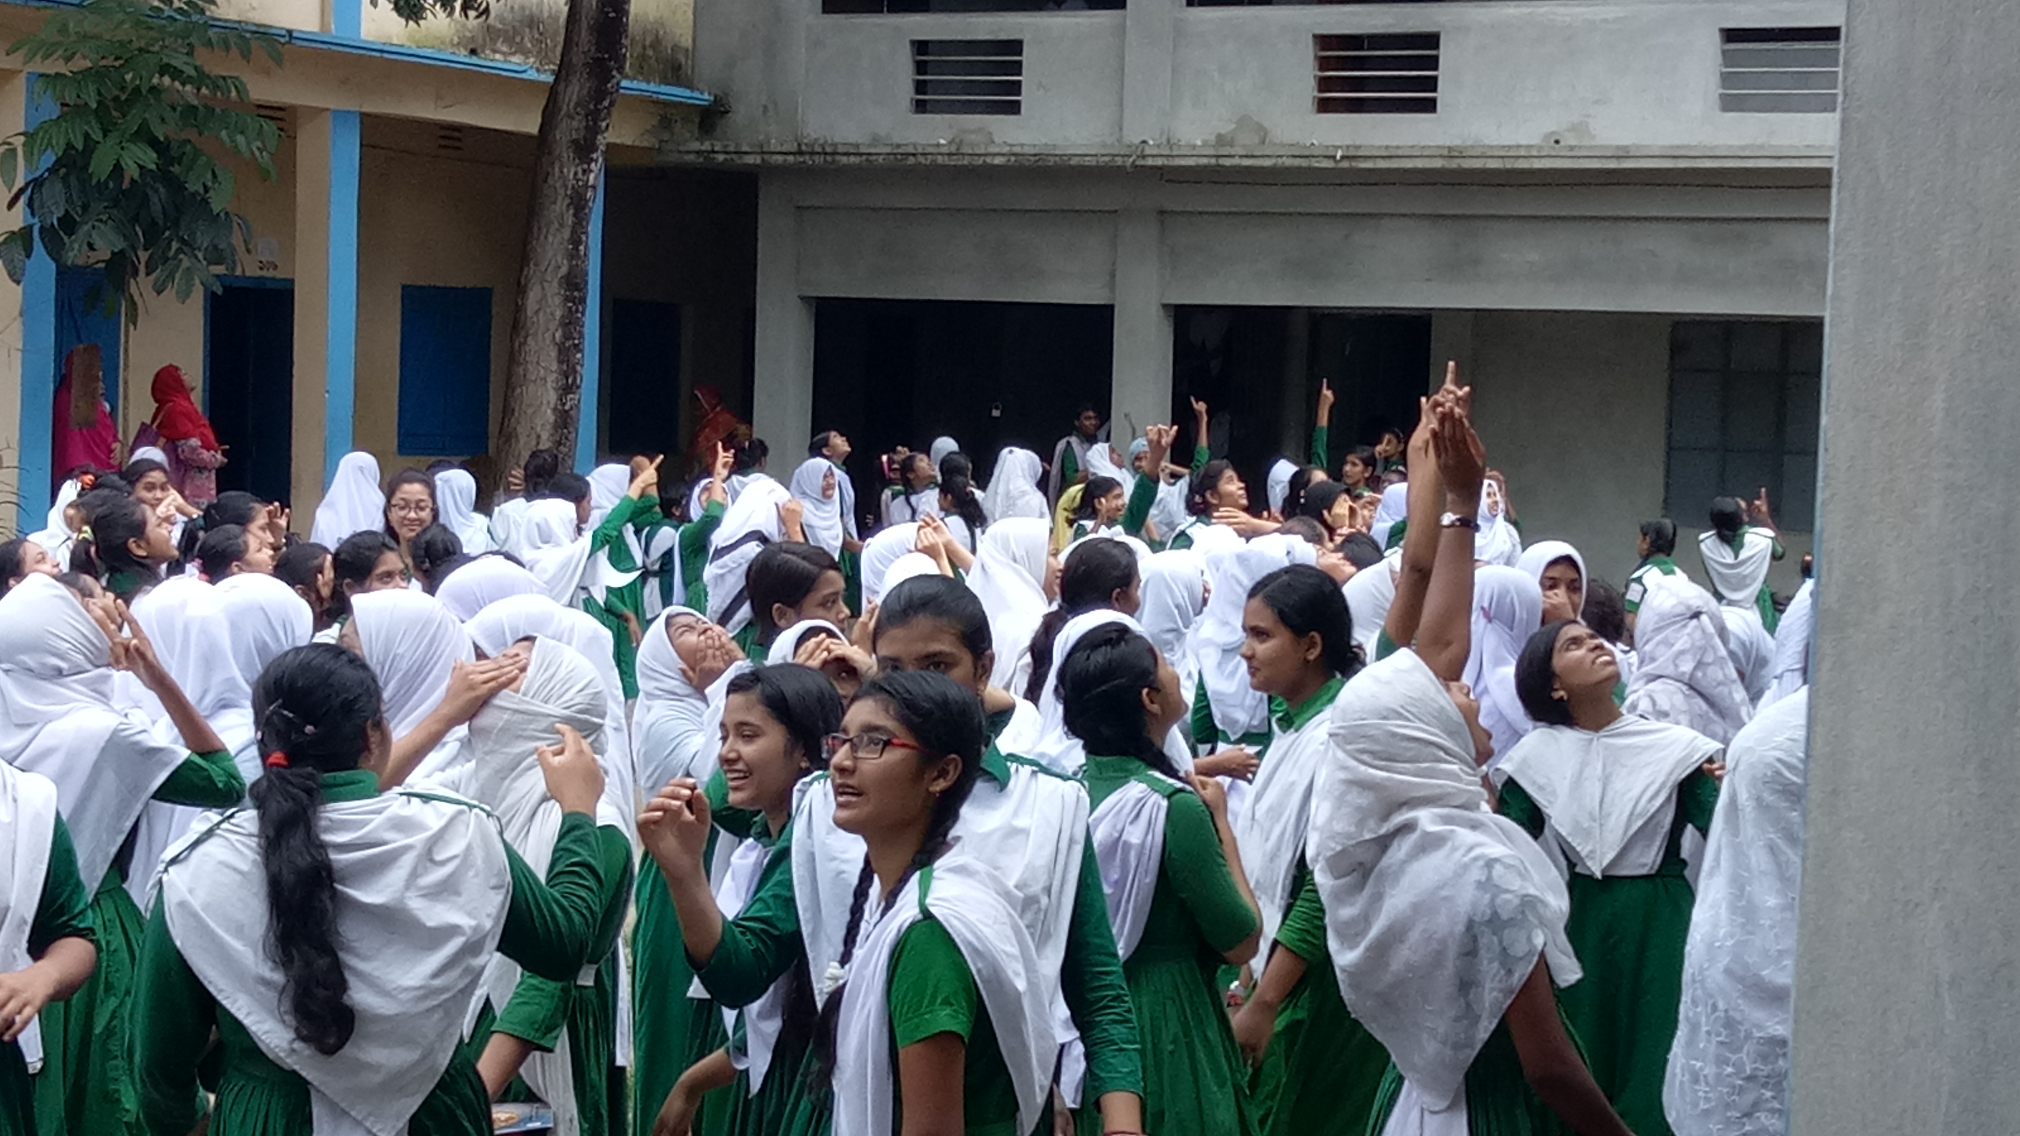
ফরিদপুর আদর্শ বালিকা উচ্চ বিদ্যালয় অনলাইন
স্কুলে স্বাগতম

Slide 2
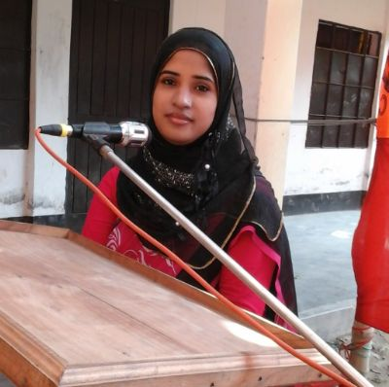
তানজিলা আলম
সহকারি শিক্ষক
আদর্শ বালিকা উচ্চ বিদ্যালয় ফরিদপুর

Slide 3
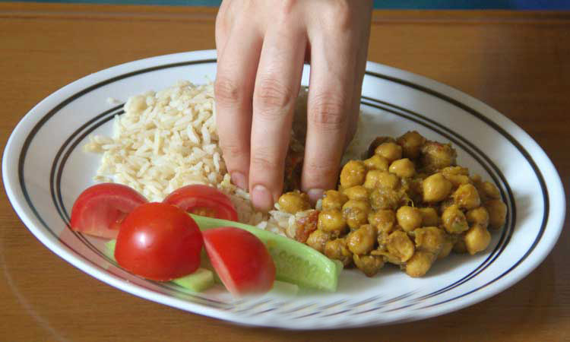
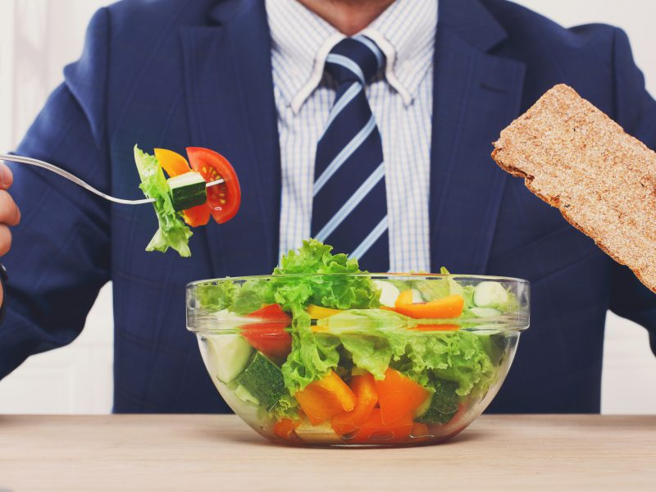
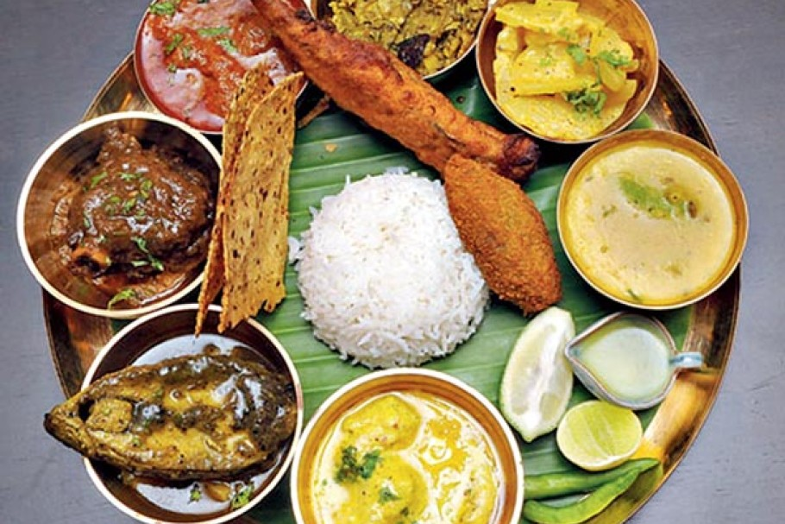

Slide 4
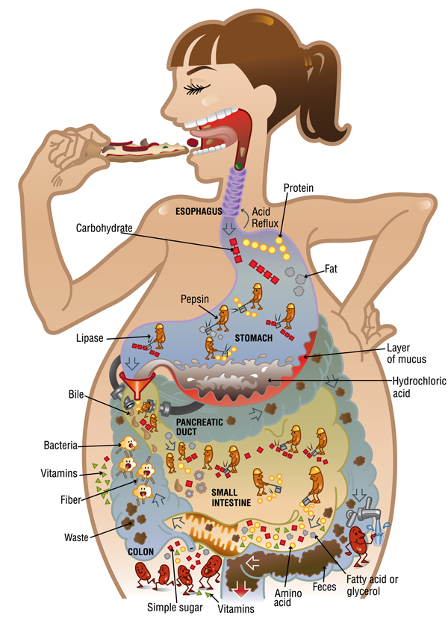

Slide 5
অধ্যায়-১১
খাদ্যের পরিপাক ও খাদ্য পরিকল্পনা

Slide 6
আজকের পাঠ শেষে শিক্ষার্থীরা…..
খাদ্যের পরিপাক কাকে বলে তা বলতে পারবে .
কোন কোন অঙ্গ নিয়ে পরিপাকতন্ত্র গঠিত সে অঙ্গগুলোর নাম উল্লেখ করতে পারবে .
কার্বোহাইড্রেট , ফ্যাট ও প্রোটিনের পরিপাক বর্ণনা করতে পারবে।

Slide 7
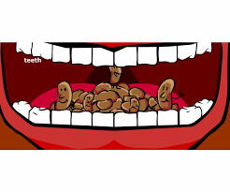
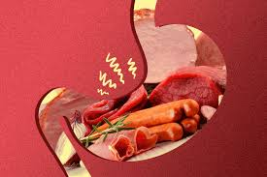
পাঠ-০১
খাদ্য পরিপাক

Slide 8
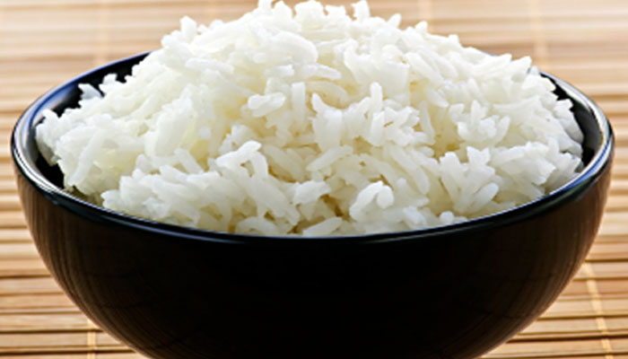
ভাতের প্রধান পুষ্টি উপাদান স্টার্চ।
স্টার্চ সাথে সাথে শরীর কাজে আসবে না।
কতগুলো গ্লুকোজ অনু সমন্বয়ে গঠিত স্টার্চ।
ভাত খাওয়ার পর ভেঙ্গে গ্লুকোজে পরিণত হলে,দেহ শোষণ করে তাপ ও শক্তি উৎপাদন করবে।

Slide 9
বড় বড় প্রোটিন অনু গুলো ভেঙে অ্যামাইনো এসিড এবং খাদ্যের ফ্যাট ভেঙে ফ্যাটি এসিডে পরিণত হওয়ার পর এই সকল উপাদান শোষিত হয় সরাসরি দেহের কাজে লাগবে।

Slide 10
খাদ্য সরল অবস্থায় পরিণত হয় (পুষ্টি উপাদানগুলো সরল ও শোষণযোগ্য উপাদানে পরিণত হয়)
বিভিন্ন ধরনের খাবার গ্রহণ (পুষ্টি উপাদানগুলো বিভিন্ন খাদ্যের মধ্যে জটিল অবস্থায় থাকে)
খাদ্য পরিপাক
খাদ্য পরিপাকের পরিণতি

Slide 11
পরিপাক
যে প্রক্রিয়ায় খাদ্য বস্তুর বৃহত্তর জটিল অণুগুলো বিভাজিত হয়ে বা ভেঙ্গে দেহের উপযোগী ও বিশোষণযোগ্য সরল ও ক্ষুদ্রতর অনুতে পরিণত হয় তাকে পরিপাক (Digation)। বলে।

Slide 13
পরিপাকতন্ত্র মানব দেহের পরিপাক ক্রিয়া শরীরের একটি অঙ্গে সংগঠিত হয় না।শরীরের বেশ কয়েকটি অঙ্গ এই কাজের সাথে জড়িত।
যেমন দাঁত দিয়ে চাবানোর মাধ্যমে খাদ্য ছোট ও নরম হয়। অন্যনালীর মাধ্যমে খাদ্যবস্তু পাকস্থলিতে আসে এবং পরিপাক ক্রিয়ার সূত্রপাত ঘটে।
পাকস্থলিতে খাদ্যবস্তুর সম্পুর্ণ পরিপাক হয় না, তাই পরিপাককৃত খাদ্য বস্তুগুলো ক্ষুদ্রান্ত্রে আসে।
এরপর বৃহদান্তে খাদ্য বস্তু প্রবেশ করে এবং পরিপাক ক্রিয়া সম্পন্ন হয়।

Slide 15
প্রশ্নঃপরিপাকতন্ত্র কাকে বলে?
দেহের যে অংশের মাধ্যমে বিভিন্ন ধরনের খাদ্যবস্তুর গ্রহণ ,খাদ্যবস্তু পরিপাক ও শোষণ এবং অপাচ্য অংশের নিষ্কাশন ঘটে তাকে পরিপাকতন্ত্র (Digestive System) বলে।

Slide 16
(পৌষ্টিকনালী + পৌষ্টিকগ্রন্থি)
পরিপাকতন্ত্র

Slide 17
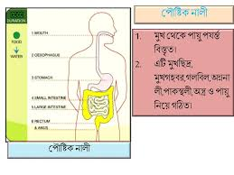
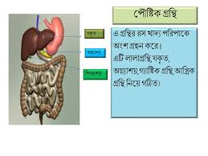
পরিপাকতন্ত্র

Slide 18
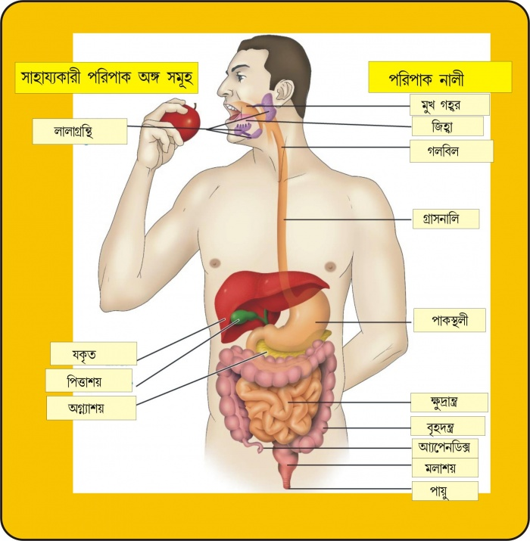
পরিপাকতন্ত্র

Slide 19
পাঠ-2
কার্বোহাইড্রেট , ফ্যাট ও প্রোটিনের পরিপাক

Slide 20
বিভিন্ন খাদ্যদ্রব্য পরিপাকতন্ত্রের বিভিন্ন অংশের বিভিন্ন ভাবে পরিবর্তিত হয়ে সরল উপাদানে পরিণত হয়।অবশেষে রক্তের মাধ্যমে শোষিত হয়ে দেহের বিভিন্ন অংশে পরিচালিত হয়।
পরিপাকের জন্য অপরিহার্য পাচক রস অগ্ন্যাশয় রস ও আন্ত্রিক রসে অবস্থিত।এ ছাড়া পিত্তরস পরিপাক কাজে অংশগ্রহণ করে থাকে।
বিভিন্ন খাদ্য উপাদান বিভিন্ন এনজাইমের উপস্থিতিতে বিভিন্নভাবে ও ভিন্ন গতিতে পরিপাক হয়ে থাকে।
কার্বোহাইড্রেট ও ফ্যাট পরিপাকের জন্য সবচেয়ে বেশি প্রয়োজন হয়। পর্যন্ত আসার জন্য সময় প্রয়োজন হয়।
খাদ্য মুখগহ্বর থেকে মলদ্বার পর্যন্ত আসতে ১২-১৪ ঘন্টা সময় লাগে।

Slide 21
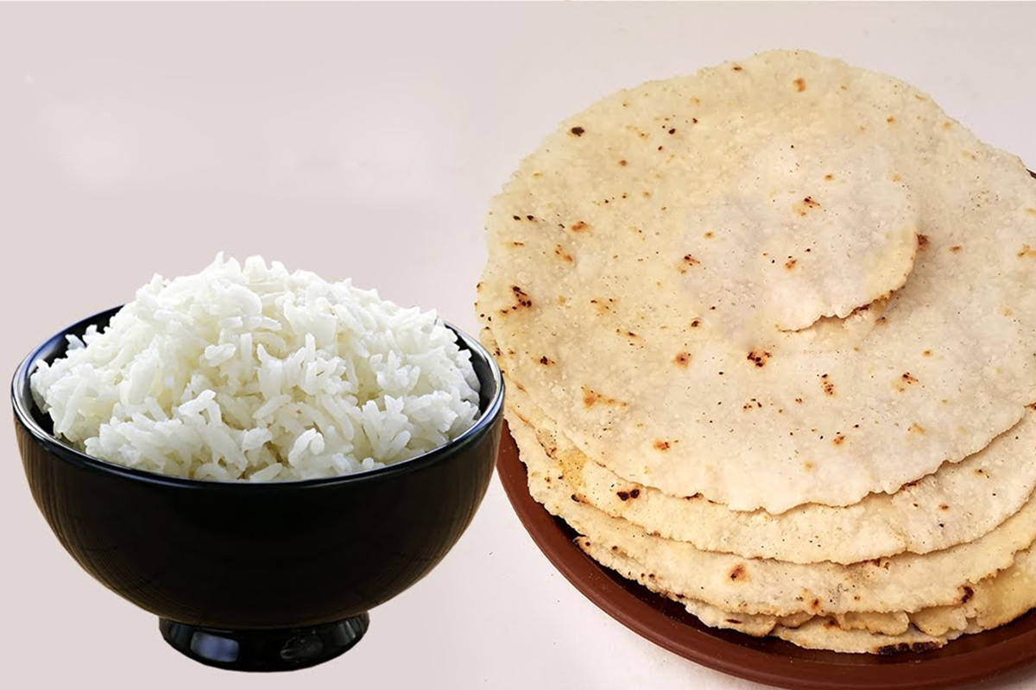
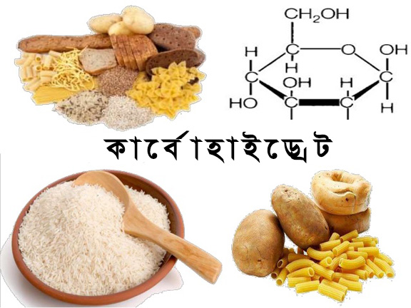
ভাত ,রুটি ,আলু,চিনি,গুড়,মধু,ফল ইত্যাদি কার্বোহাইড্রেটের প্রধান উৎস।

Slide 22
শক্তির প্রধান উৎস হচ্ছে কার্বোহাইড্রেট
আমাদের দৈনিক শক্তি চাহিদার ৬০%- 80% কার্বোহাইড্রেট থেকে গ্রহণ করি।
কার্বোহাইড্রেট দেহের বিভিন্ন গুরুত্বপূর্ণ কাজ করার জন্য তাপ ও শক্তি সরবরাহ করে।
এ সকল খাদ্য পরিপাকের মাধ্যমে সরল উপাদানে পরিণত হয় এবং পরে শক্তি উৎপন্ন করে।

Slide 23
কার্বোহাইড্রেট তিন প্রকার
মনোস্যাকারাইড-এর কোন পরিপাকের প্রয়োজন হয় না।এরা সরাসরি রক্তে বিশ্লেষিত হতে পারে ।
ডাইস্যাকারাইড -ভেঙে দুটি মনোস্যাকারাইড উৎপন্ন করে।
পলিস্যাকারাইড -ভেঙে প্রথমে ডাইস্যাকারাইড ওপরে মনোস্যাকারাইড উৎপন্ন হয় ।
পরিপাকতন্ত্রের বিভিন্ন অংশে কার্বোহাইড্রেট পরিপাকে উপাদানে পরিণত হয় ও শোষিত হয়।

Slide 24
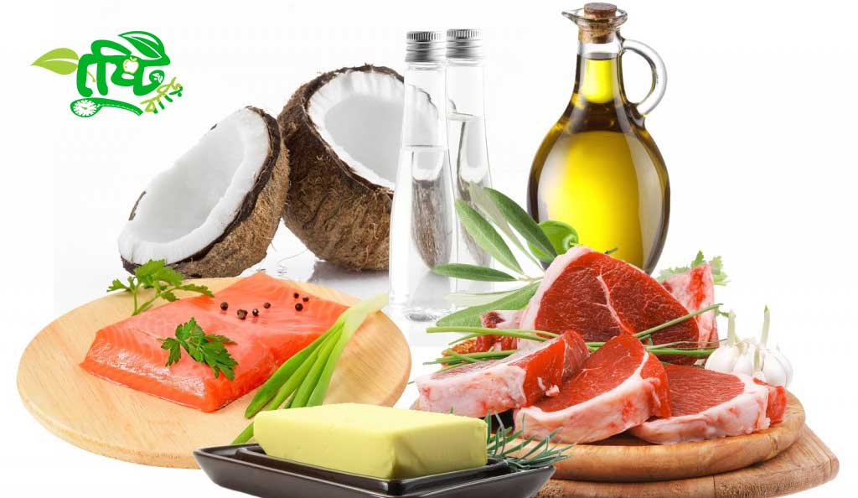
ফ্যাটের প্রধান উৎস হচ্ছে তেল ,ঘি্‌,মাখনচর্বিযুক্ত মাছ, ডিমের কুসুম্‌,দুধের সর ইত্যাদি

Slide 25
ফ্যাটের পরিপাক
ফ্যাটকে ঘনীভূত শক্তির উৎস বলা হয়।
কারণ খাদ্য উপাদান গুলোর মধ্যে সবচেয়ে বেশি তাপ ও শক্তি উৎপাদন সরবরাহ করে থাকে ।
ফ্যাট জাতীয় খাদ্য ভেঙ্গে ফ্যাটি এসিড ও গ্লিসারলে পরিণত হয় ।
পাকিস্থলিতে পিত্তলবণের অভাব থাকায় এখানে ফ্যাটের সম্পূর্ণ পরিপাক হয় না।

Slide 26
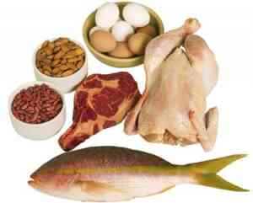
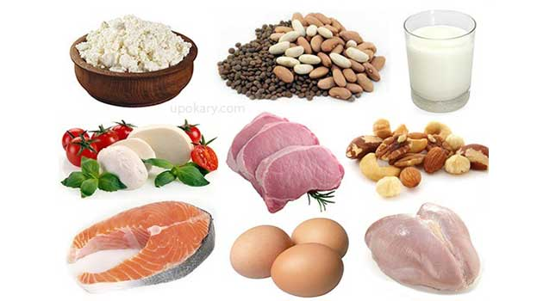

Slide 27
খাদ্যের পুষ্টি উপাদান গুলোর মধ্যে প্রোটিন সবচেয়ে বেশি গুরুত্বপূর্ণ
প্রতিটি প্রাণী ও উদ্ভিদ কোষের প্রোটিন আছে।
প্রোটিন এর প্রধান কাজ হচ্ছে দেহের গঠন ,ক্ষয়পূরণ,বৃদ্ধি সাধন ও রক্ষণাবেক্ষণ করা ।
প্রোটিন সর্বাপেক্ষা জটিল জৈব পদার্থ ।
প্রোটিনের পরিপাক হয়ে এর গাঠনিক একক এমাইনো এসিডে পরিণত না হওয়া পর্যন্ত বড় বড় প্রোটিন অনু শরীরে কোনো কাজে আসে না।
পাকস্থলী ও ক্ষুদ্রান্তে প্রোটিন পরিপাকের পর শোষণযোগ্য উপাদান এমাইনো এসিডে পরিণত হয় ও শোষিত হয়।

Slide 28
মূল্যায়ন
পরিপাকতন্ত্র কাকে বলে?
কোন খাদ্য উপাদান কে ঘনীভূত শক্তির উৎস বলা হয়?
আমাদের দৈনিক শক্তির চাহিদা কত ভাগ কার্বোহাইড্রেট থেকে গ্রহণ করা উচিত?
বড় বড় প্রোটিন অনু পরিপাক হয়ে কিসে পরিণত হয়?
খাদ্য মুখগহবর হতে মলদ্বার পর্যন্ত আসতে কত ঘন্টা সময়ের প্রয়োজন পড়ে?
কোন ধরনের খাবার পরিপাকের জন্য সবচেয়ে বেশি সময়ের প্রয়োজন হয়?
পাকিস্থলীতে কিসের অভাব থাকায় ফ্যাট এর সম্পূর্ণ পরিপাক হয় না?

Slide 29
বাড়ির কাজ
কার্বোহাইড্রেট প্রোটিন ও ফ্যাট এর পরিপাকের পর কি কি উপাদান উৎপাদিত হয়?

Slide 30
ধন্যবাদ

